Slide 1


BIENVENIDOS
INFORMACIÓN Y PROCESO PARA LIBERAR PRÁCTICAS POR EXPERIENCIA PROFESIONAL.
CICLO ESCOLAR 2026-B

Slide 2


¿Que es la Modalidad de Experiencia Profesional?
La liberación de prácticas profesionales por experiencia laboral es una forma y/o alternativa para los estudiantes y/o egresados que ya están trabajando en un área relacionada con su carrera y que desean acreditar sus prácticas y poder continuar con el requisito para el seguimiento a su titulación.
Esta opción permite a los estudiantes y/o egresados demostrar que ya han adquirido los conocimientos y habilidades requeridos en sus prácticas, sin necesidad de realizar una práctica profesional formal en otra empresa reportando horas presenciales.
¿Que cuenta como experiencia profesional?
Es la experiencia adquirida a partir de la terminación y aprobación académico de la respectiva formación profesional, en el ejercicio de las actividades propias de la profesión o disciplina académica exigida para el desempeño del empleo.

Slide 3
MODALIDAD PARA LIBERAR PRÁCTICAS PROFESIONALES.
Articulo 12.- Modalidad para liberar practicas profesionales RPP:
Experiencia Profesional: acreditación de las prácticas profesionales a partir de la experiencia laboral del estudiante y/o egresado en un área afín a su formación profesional.

Slide 4
Requisitos para integrar el expediente por experiencia profesional.
El alumno(a) que opte por esta modalidad estar trabajando contar por lo menos 6 meses de antigüedad en un área afín a su programa académico.
Para registrarse en esta modalidad:
La empresa debe estar dada de alta como persona moral y/o física (constancia situación fiscal)
Registrar los datos personales en formulario que se indique.
Entrega de los siguientes documentos en ventanilla:
carpeta verde tamaño carta.
3 fotografías tamaño infantil blanco y negros formales.
formato de registro por experiencia profesional
ficha técnica de créditos no mayor a 2 meses con el 90% mínimos de créditos validados (no es necesario la certificación de la ficha).
copia de credencial INE o alguna otra con fotografía vigente.
Copia de acta de nacimiento
Carta Responsiva de Autenticidad de Documentos e Integridad Académica
h) Carta laboral emitida por la empresa en hoja membretada, con firma autógrafa y sellada, donde se menciones la antigüedad y la descripción de las actividades que desempeñas copia de la INE de quién firma la carta (la firma digital no es válida y no mayor a 30 días de la entrega de expediente).
Evaluación de la empresa al estudiante.
Documento de informe de actividades en formato anexo (con las características indicadas en página de prácticas profesionales).
Las firmas en los documentos con tinta azul.

Slide 5
Comprobante de la relación laboral
I.- Contrato
II.- Alta en IMSS por la empresa
III.- Recibos de nómina (uno por mes de los últimos 6 meses)
Una vez que se completó el registro, se debe:
3. Esperar a que la documentación sea evaluada por el Comité Técnico de Practicas Profesionales, en caso de ser aprobado, el evaluador enviará la retroalimentación que se debe de realizar al informe de actividades, una vez finalizado, se deberá de enviar nuevamente para su revisión final y archivo.
4. Una vez que se han realizado los pasos anteriores, esperar a que los créditos aparezcan en kárdex (no en boleta) al finalizar el ciclo.
NOTA:
la documentación será validada por el Comité Técnico de Prácticas Profesionales , en caso de detectar documentos apócrifos, la falta se turnará a la Comisión de Responsabilidades y Sanciones del CUVALLES, por "sustracción o falsificación de documentos o informes", cual se contempla en el Reglamento de Responsabilidades Vinculados con Faltas a la Normatividad Universitaria de la Universidad de Guadalajara.

Slide 6
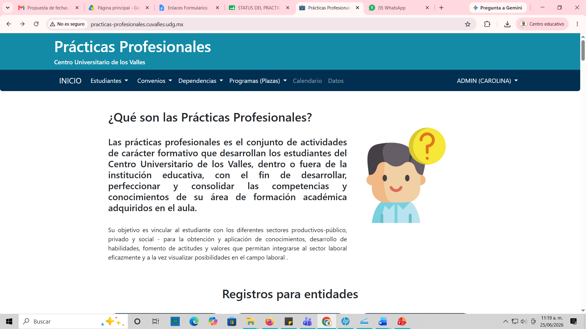
Pagina oficial de Prácticas Profesionales

Slide 7
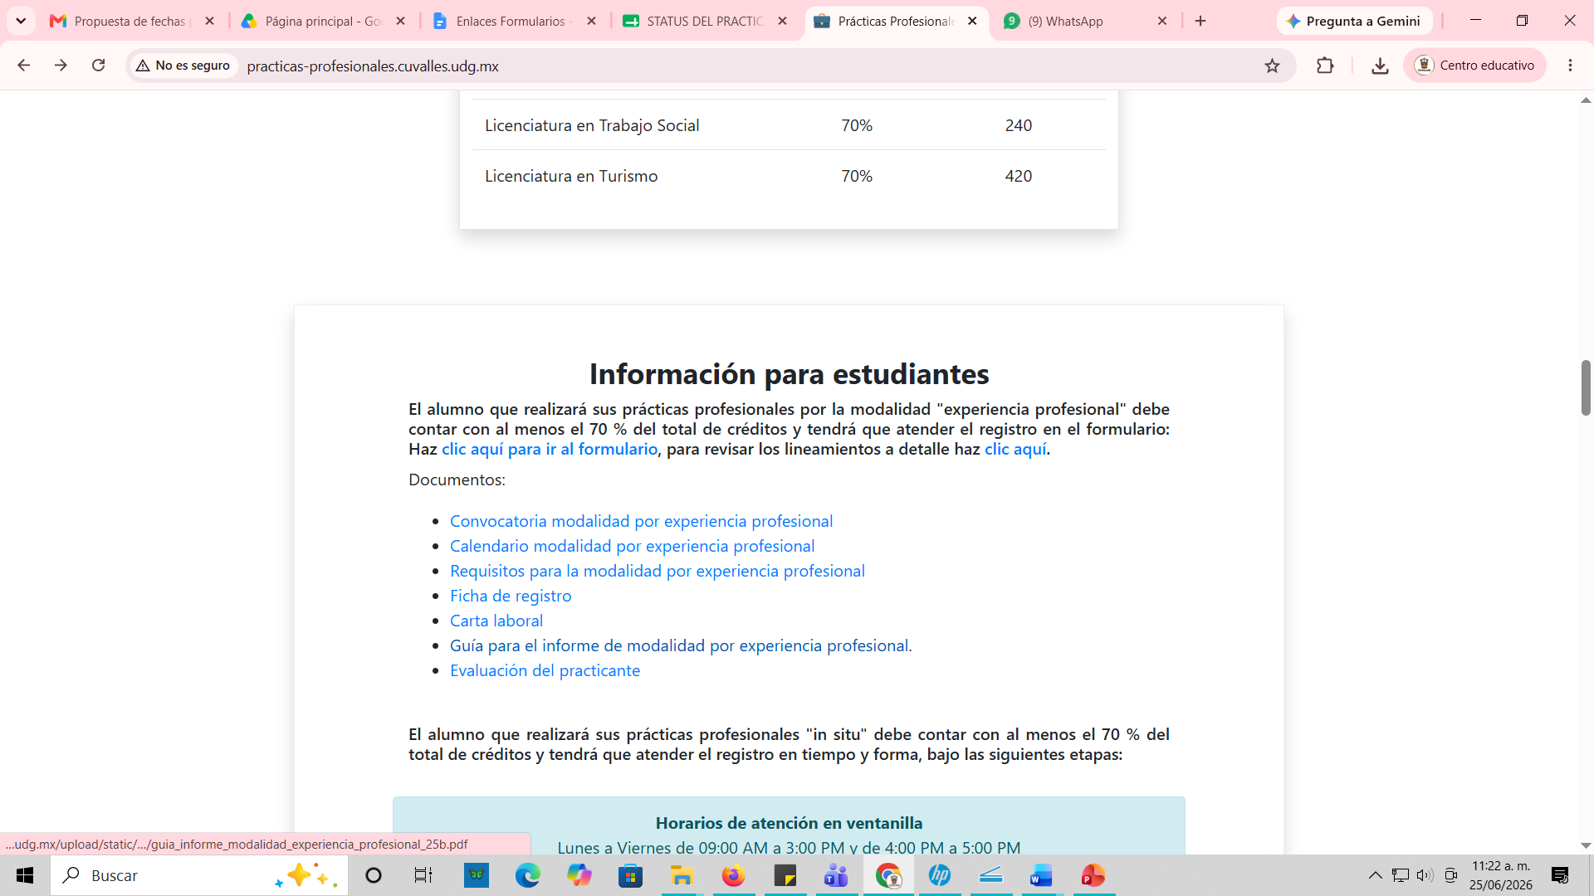
Información oficial para la Modalidad por Experiencia Profesional.
Pagina oficia Prácticas

Slide 8
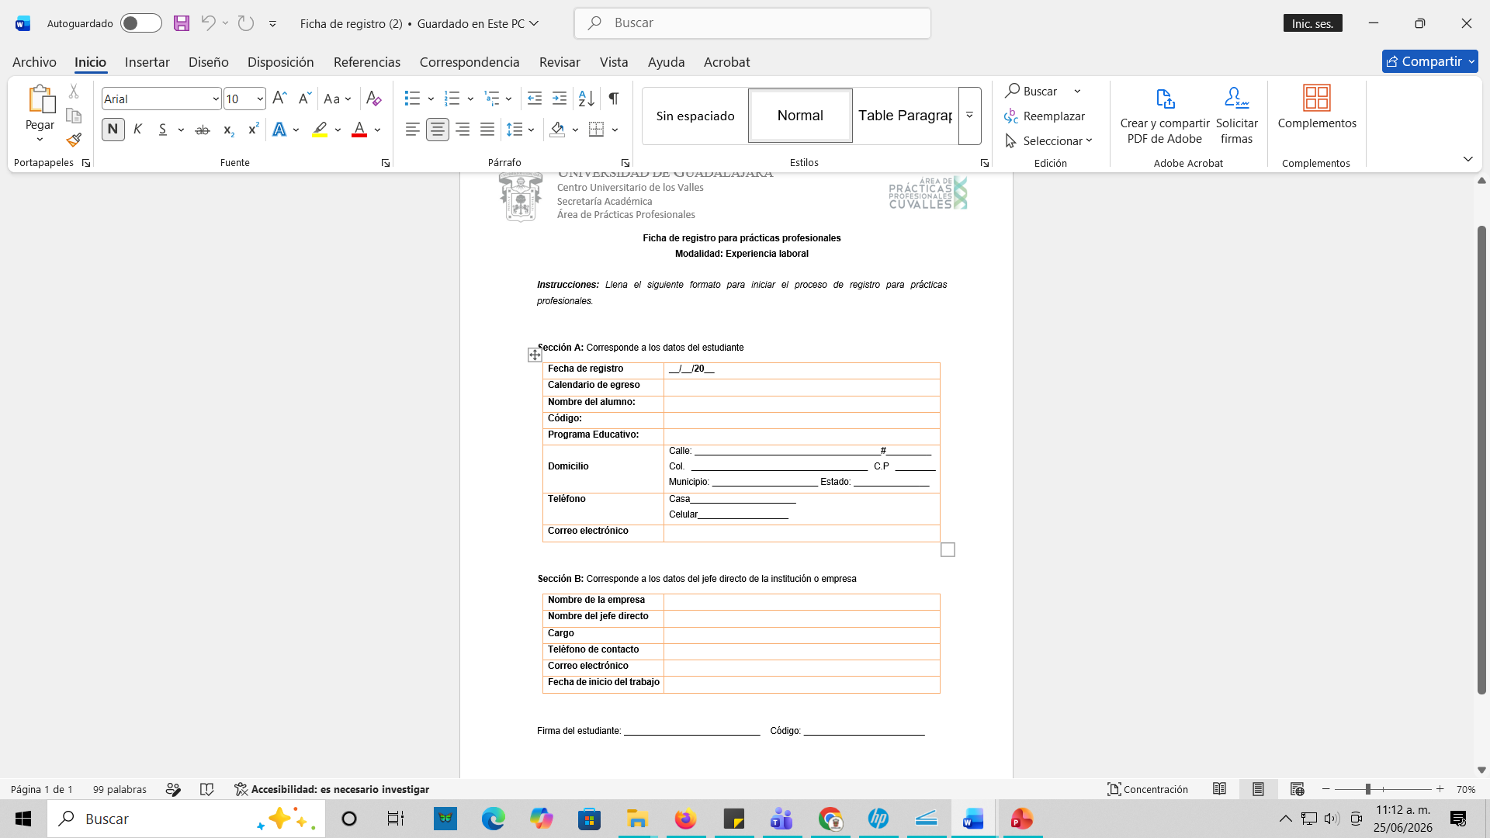
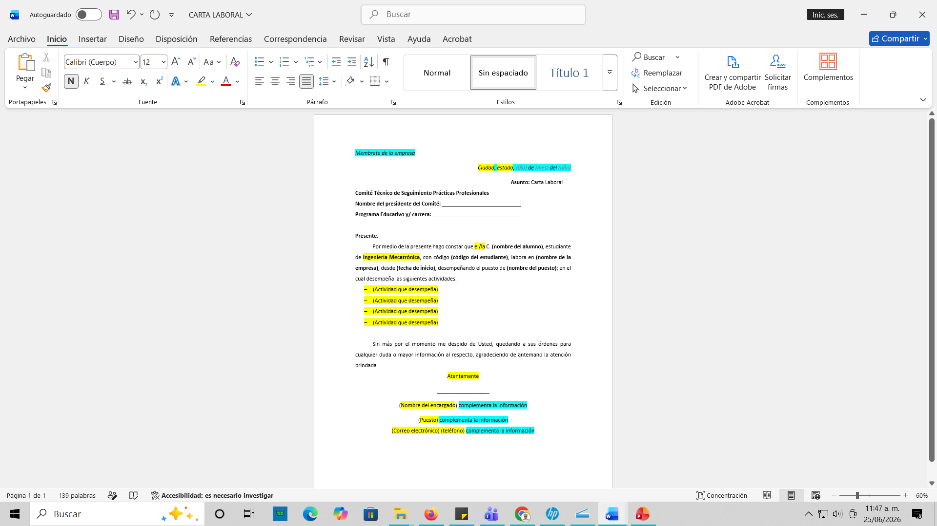
FICHA DE REGISTRO CARTA LABORAL

Slide 9
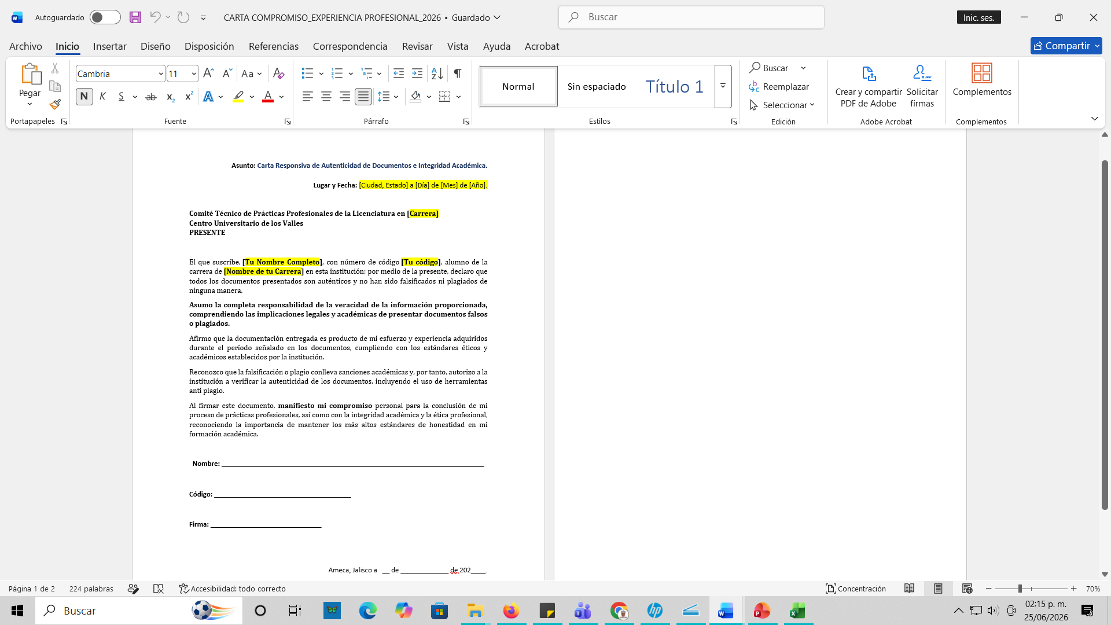
Descargar de la pagina de Prácticas Profesionales

Slide 10
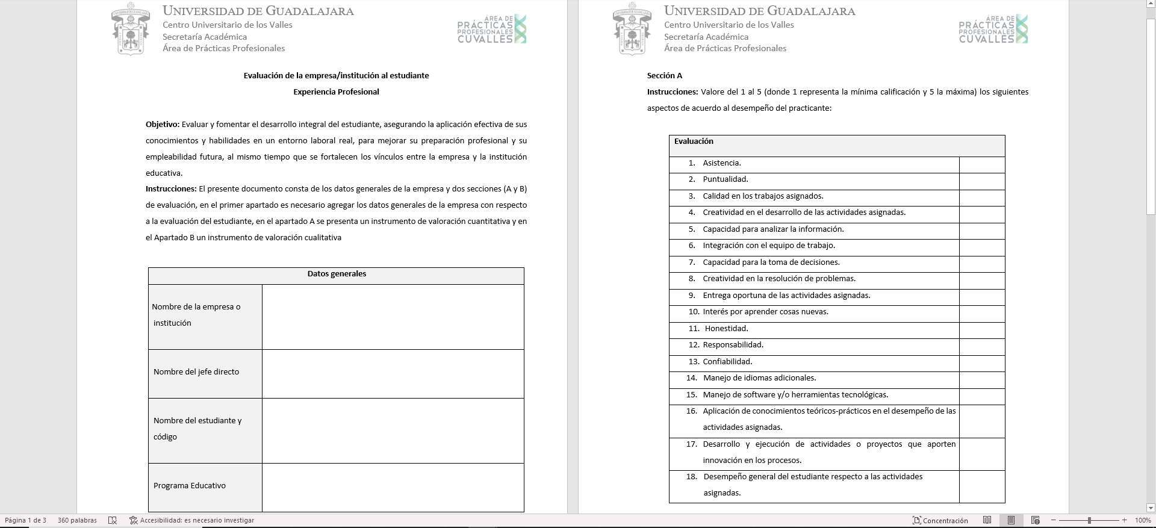
Evaluación por parte de le empresa

Slide 11
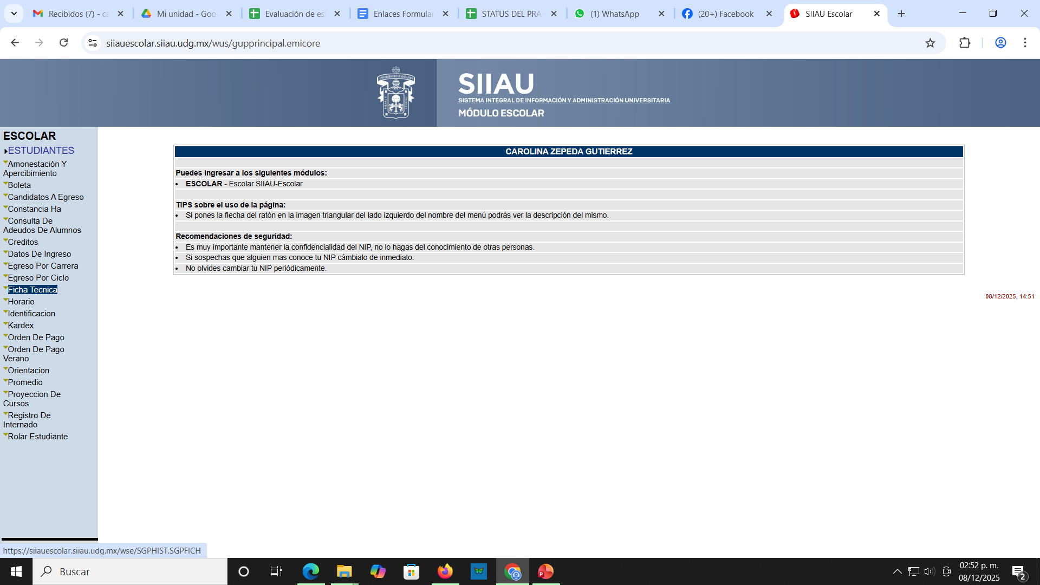
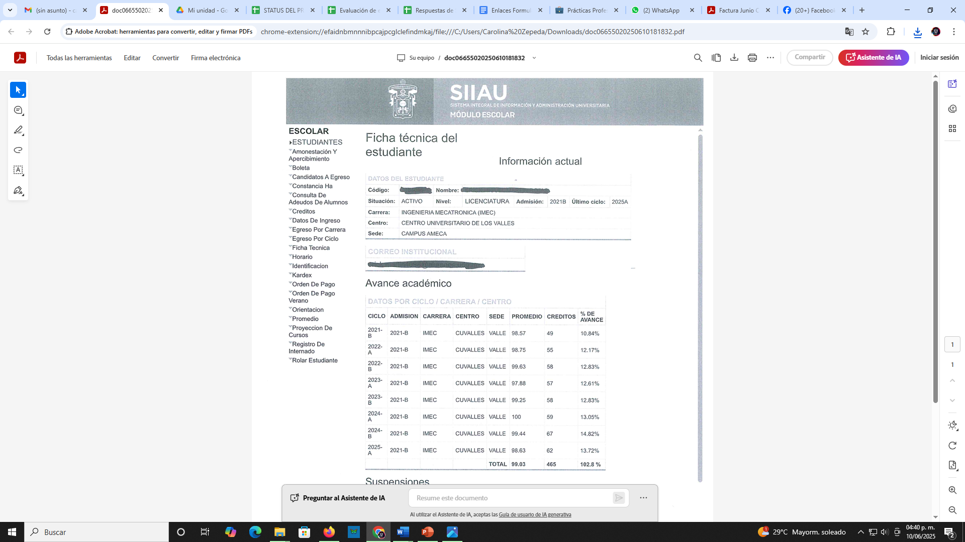
Ficha Técnica

Slide 12
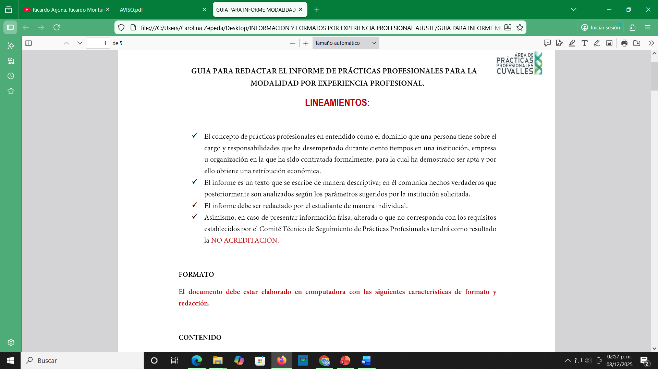
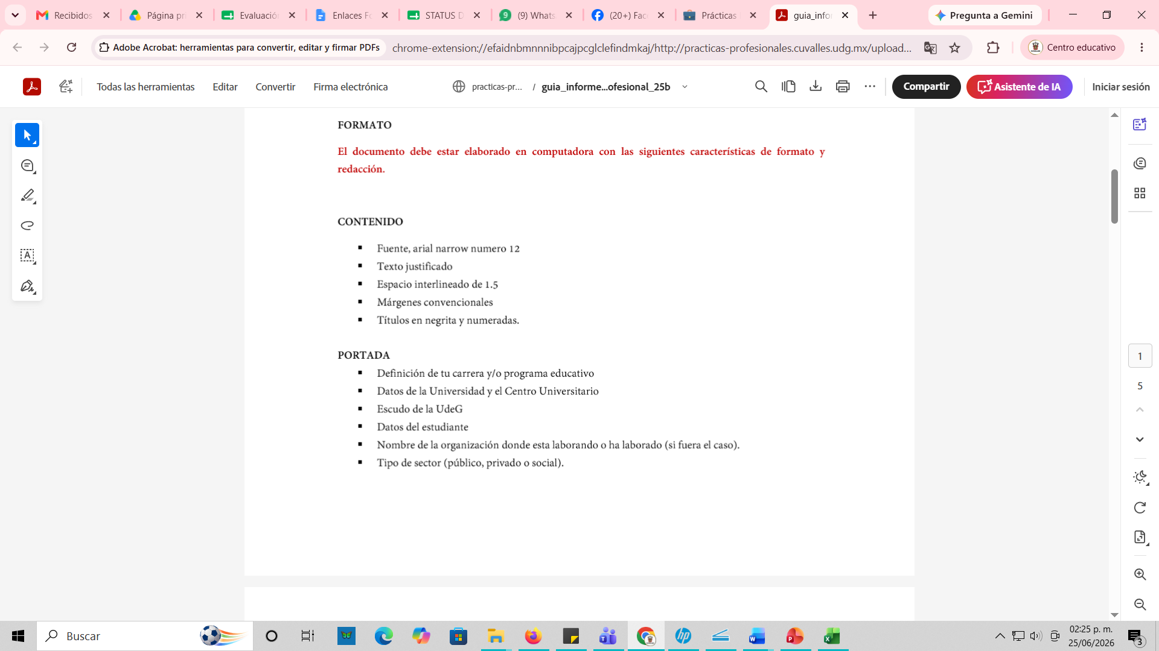
Características del Informe General

Slide 13
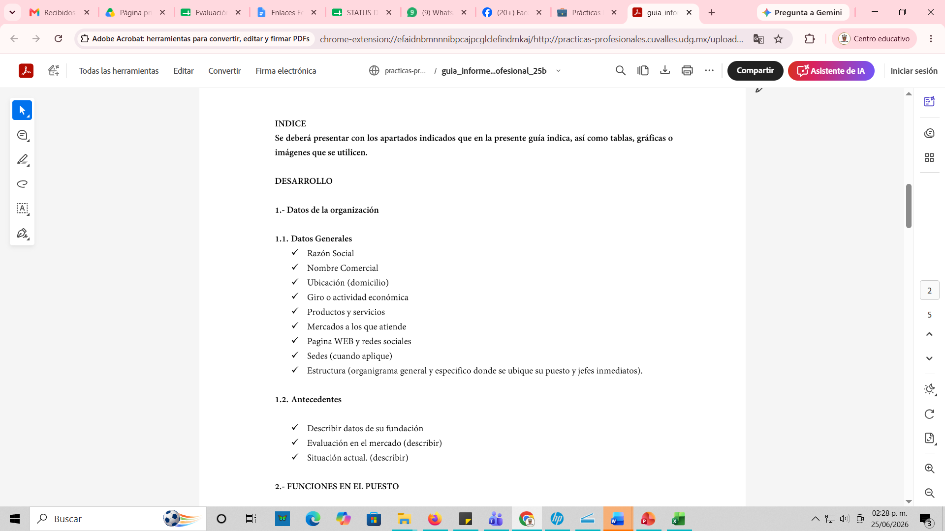
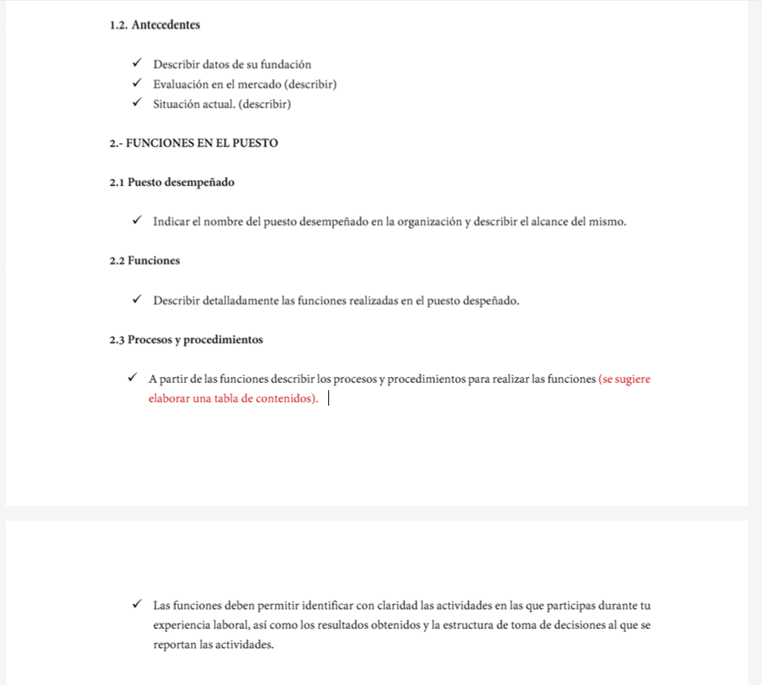
Características del Informe General

Slide 14
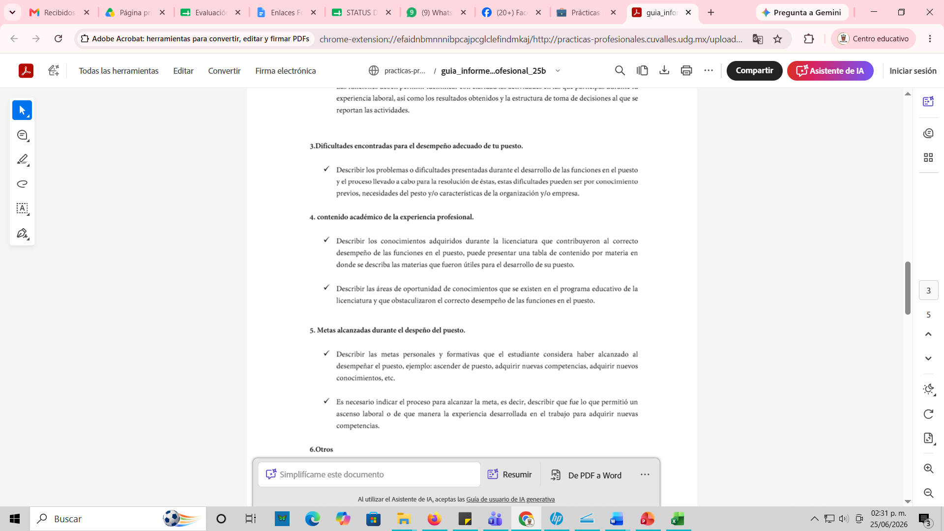
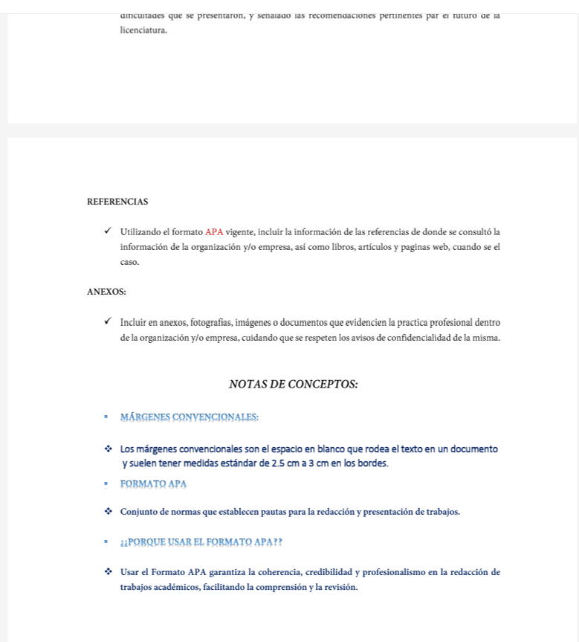
Características del Informe General

Slide 15
Calendario de fechas para el proceso por experiencia profesional!!
ACTVIDAD | MODALIDAD POR EXPERIENCIA PROFESIONAL 2026-B | A QUIEN CORRESPONDE
 | SEGUIMIENTO DEL PROCESO
Sesión informativa para alumnos | 25 de junio 2026 ( enlace publicado en la página de prácticas profesionales) | Área de Practicas Profesionales
Registro de aspirantes en formulario | del 29 de junio al 31 de julio 2026( enlace en la página de prácticas profesionales). | Alumno
Entrega de expediente en ventanilla | Del 10 de agosto al 7 de septiembre 2026 | Alumno
Evaluación de expediente | Del 14 de septiembre al 9 de octubre 2026 | Comité evaluador según sea la carrera
Entrega de oficio de liberacion de practicas profesionales que fueron acreditados | a partir del 15 de octubre 2026 | Área de Prácticas Profesionales

Slide 16
CONTACTO A DUDAS
Ingreso a la pagina:
practicas-profesionales.cuvalles.udg.mx
Lic. Carolina Zepeda Gutiérrez
Responsable del Área de Prácticas Profesionales
(375) 758 0500 ext. 47362
Teléfono
carolina@valles.udg.mx
Correo electrónico

